Slide 1
Художник
И. Я. Билибин

Slide 2
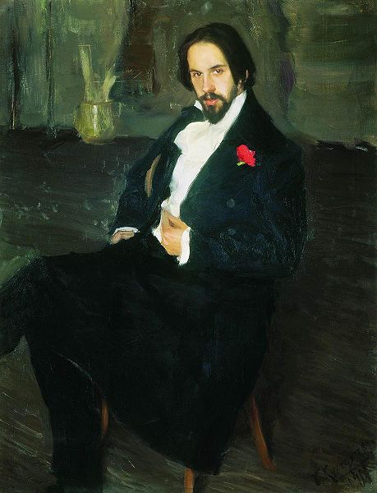
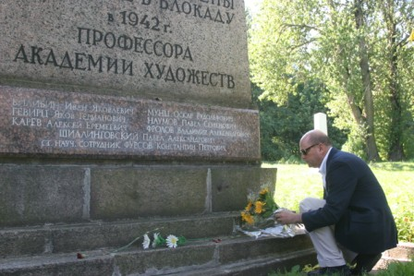
Иван Яковлевич Билибин
4 августа 1876г. –
7 февраля 1942 г.

Slide 3
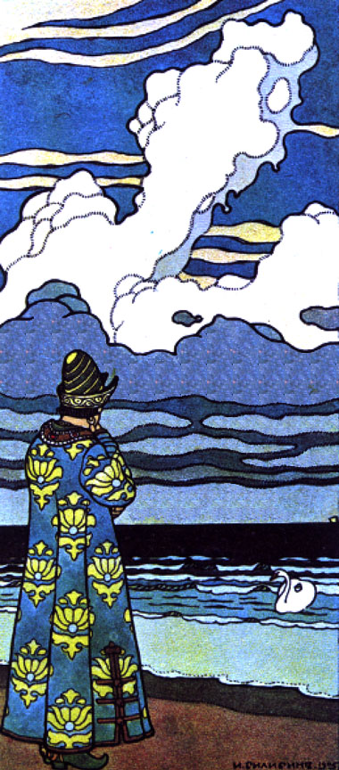
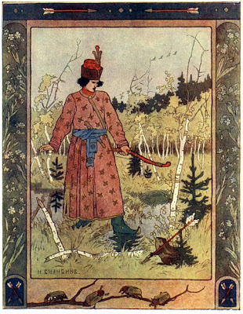
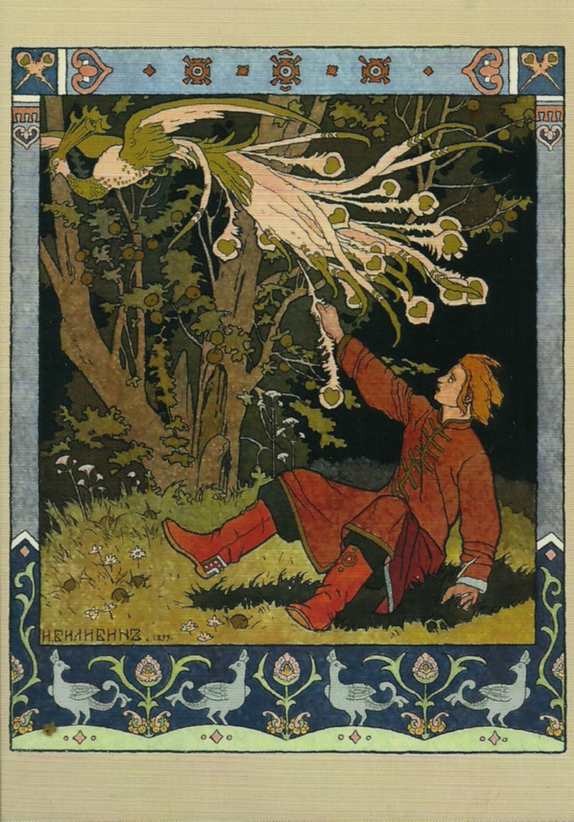
Иллюстрации к русским народным сказкам

Slide 4
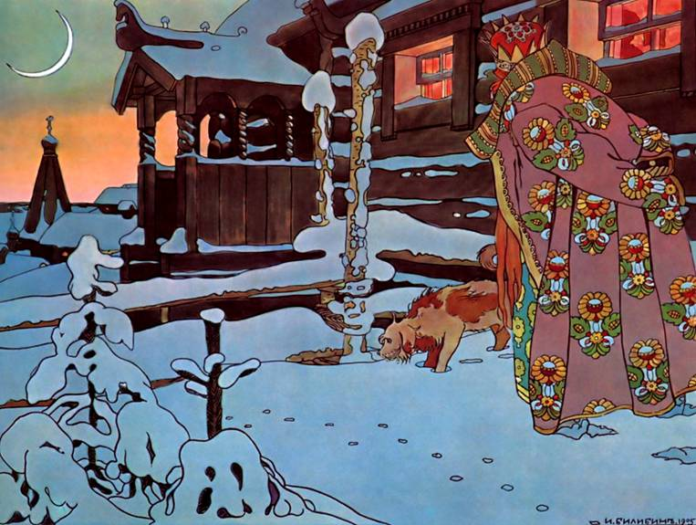
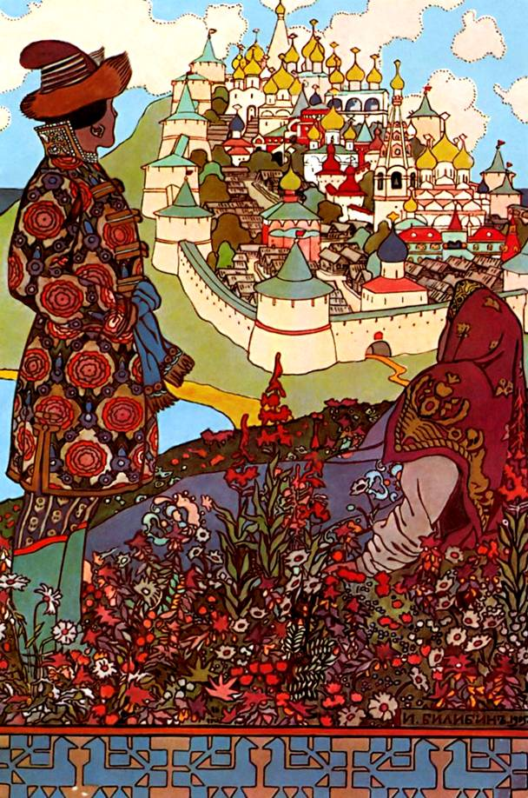
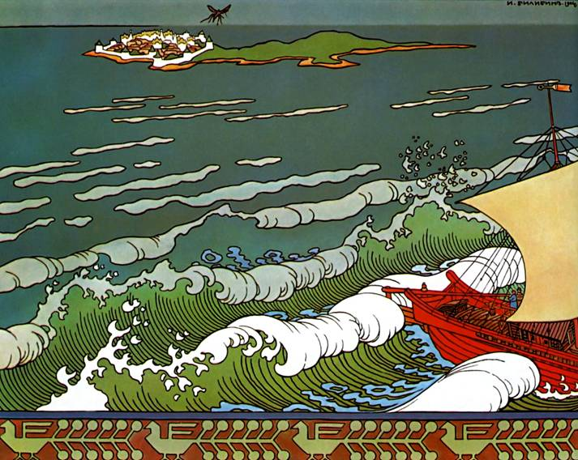
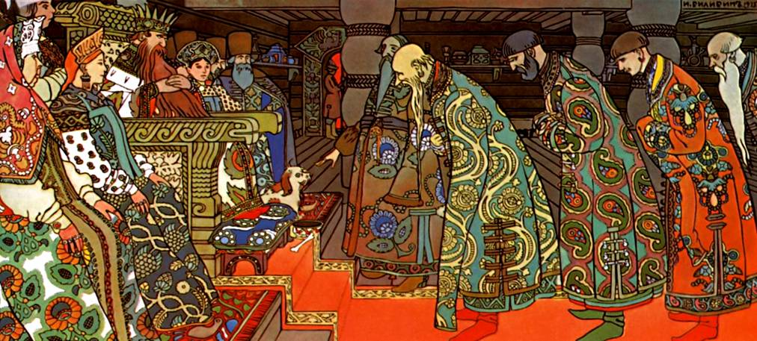
Иллюстрации к сказке А.С. Пушкина «Сказка о царе Салтане…»

Slide 5
Задание 2
Выберите иллюстрацию И.Я. Билибина и расскажите о ней, используя план:
1. Вступление (автор и название картины).
2. Основная часть
- Тема картины.
- Главный персонаж картины (композиционный центр).
- Фон картины (всё, что окружает главный персонаж).
- Сюжет картины.
3. Заключение (чувства, которые вызывает картина).
Задание 1 (с. 43)
Расскажите фрагмент сказки, которому соответствует каждая иллюстрация.

